Slide 1
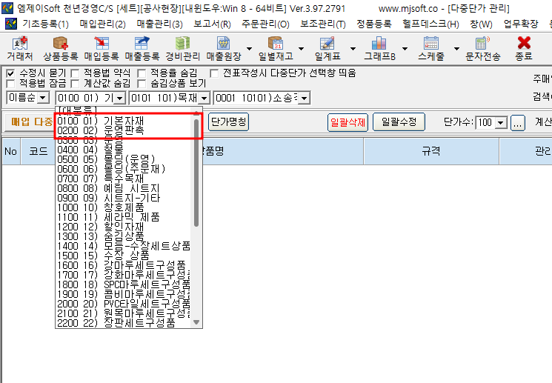
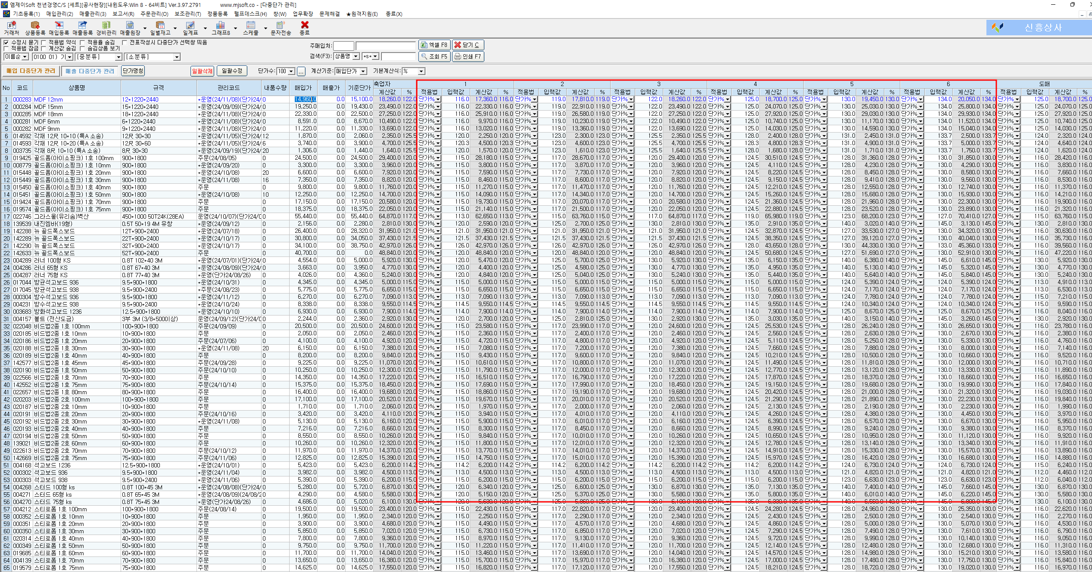
■ 다중단가 복구요청
1. 대분류 [기본자재], [운영판촉] 상품만 1,2,3,4,5,6 단가 복구요청.
- 복구 기준일자 : 24년 11월 13일 오전기준

Slide 2
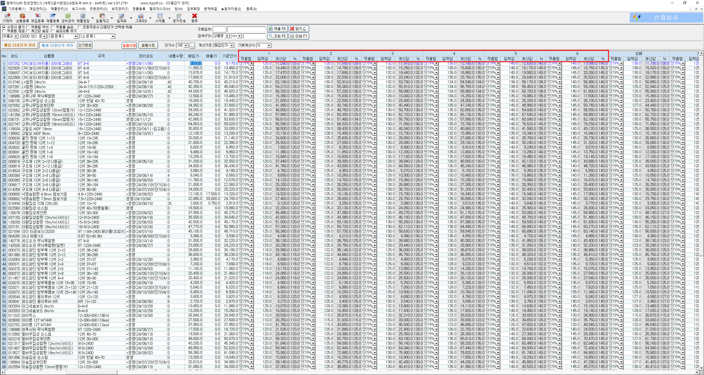

■ 다중단가 복사요청
1. 전체상품 다중단가 1, 2, 3, 4, 5, 6 을 -> 31, 32, 33, 34, 35, 36 단가란 으로
복사 요청
※ 복사시 31, 32, 33, 34, 35, 36 기존 단가를 삭제 후 복사요청드립니다.
※ 복사 후 1, 2, 3, 4, 5, 6 의 단가는 삭제 요청드립니다.
※ 모든 작업시 숨겨진 상품은 제외 부탁드립니다.

